Slide 1
PROVOCAREA ANTROPOLOGICĂ A PSIHOZEI
Prof. Mircea Lăzărescu
Timișoara, 2024

Slide 2
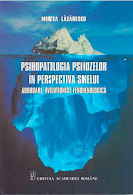
Aflându-ne într-o perioadă în care psihiatria profită enorm de aportul neuroștiințelor și a psihofarmacologiei, ar merita invocată și psihopatologia...
..mai ales că... recenta orientare evoluționistă ne trimite spre aportul acesteia la o psihologie antropologică..
Vom încerca un scurt excurs prin acest teritoriu...ghidați de provocatoarea (dar și familiara) temă a PSIHOZELOR

Slide 3
I. PROLEGOMENE ISTORICE... ORBITA PSIHOTIFORMĂ..ȘI..PSIHOPATOLOGIA EVOLUȚIONISTĂ.

Slide 4
Conceptul de psihoză a fost introdus în psihiatrie în sec XIX (Furthenleben 1845) în aceeași perioadă cu cei de halucinație, delir, paranoia, depersonalizare,...înlocuind rapid termeni precum madness (insanity, vesania, lunacy, irrensein, wahnsein, pazzio, locura)....deci.. ca un fel de echivalent tehnic în psihiatrie, pentru populara nebunie...
..iar după ce s-a dezbătut tema unei eventuale Psihoze unice (Einheitposchose) s-a impus Sistemul Nosologico Nosografic al lui Kraepelin, centrat de trei „psihoze endogene„:-Boala Maniaco Depresivă,..-Demența Paranoidă Precoce ..și Paranoia
PSIHIATRIA PLASA ASTFEL PSIHOZA, ÎN CENTRUL CONDIȚIEI PSIHOPATOLOGICE A OMULUI.

Slide 5
Din peisajul psihopatologic al sec. XX se poate menționa:
noul concept de Schizofrenie a lui Bleuler( 1011) caracterizat prin autism și dezorganizare...-.trimiterea lui Jaspers (1013) la procesualitatea delirului primar......- introducerea dg. de. Episoade schizo-afective......- simptomele de prim rang pt schizofrenie ale lui Schneider ( subiective, de control xenopatic al intimității).. și..
- Manualul de diagnostic DSM-III (1980) ce promovează.. un diagnostic strict categorial, cu entități ce pot fi comorbide... dar fără un continuum între ele... și în raport cu normalitatea...- cu renunțarea la termenii de endogenie și nevroză și – excluderea .Tb Bipolară din grupajul tb psihotice„

Slide 6
În Sistemul DSM-III-5 (2013) patologia psihotică e grupată în jurul schizofreniei...expresia fiind utilizată doar adjectival... în cazul prezenței simptomelor din 5 cadre sindromatice: - 1,2, (sensul restrâns al psihozei) trimite spre deliruri și halucinații necriticate; -3,4,5, spre dezorganizare ideo-verbală și comportamentală și simptome negative... inventariindu-se, ca diagnostice și: Tb. schizofreniformă, Schizoafectivă, Schizotipală, Tb. psihotică scurtă. Tb delirantă (persistentă), Psihoză indusă de substanțe sau suferințe organice.
De fapt, în ultimele decade ale sec XX sindromatica psihotică a fost partajată între un grupaj pozitiv (halucinator delirant) mai respondent la medicație.. și unul deficitar (mai rezistent); ulterior, comentându-se și un al treilea grupaj (Liddle) dezorganizant ideo verbal...apoi și comportamental (incluzând catatonia)....utilizându-se mult în evaluare instrumentul PANSS ( ce permite și conturarea unui episod afectiv).

Slide 7
Dincolo de menționatele exigențe și diagnostice ale DSM-III-5, termenul de psihoză a ajuns să fie utilizat în ultimele decenii cu sensul lărgi de SPECTRU PSIHOTIC, comentându-se..
. „primului episod de psihoză„ *fără precizări categoriale) .. „stările prodromale ale psihozei„, „.. stări de risc (foarte crescut) pt psihoză„.... modalități latente de psihoze,... apoi,..se consideră că pot aluneca spre o condiție psihotică variate tulburări,. precum: TOC, Tb disociative, TP Borderline, TP Schizotipală... și se studiază simptomatologia psihotică în populația generală.(van Os)

Slide 8
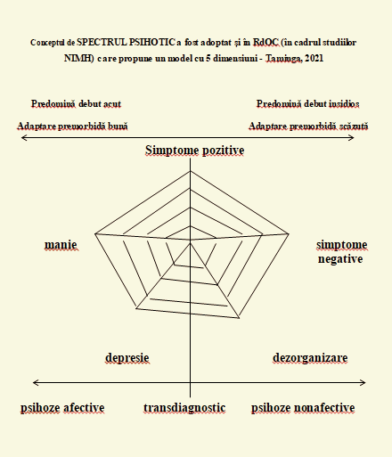
Conceptul de SPECTRUL PSIHOTIC a fost adoptat și în RDoC ( în cadrul studiilor NIMH) care propune un model cu 5 dimensiuni - Taminga, 2021

Slide 10
În paralel modelul categorial DSM-III-5 s-au dezvoltat și Doctrine psihopatologice care acceptă continuumul cu normalitatea și cel inter-categorial:
-D. vulnerabilitate/stres.. ce conjugă vulnerabilitățile genetice și cele cumulate ontogenetic, cu stresorii circumstanțiali și factorii protectori....
-D. psihopatologiei developmentale și a ciclurilor vieții ce urmărește longitudinal, o cazuistică bine delimitată diagnostic ce evoluează în mediul viții cotidiene.
-D. spectrelor maladive ce studiază la pacient și rudele de gradul I,... și aspecte subclinice...temperamentul..particularități de personalitate.. obiceiuri.. preferințe.. creativitatea etc....În sfârșit
- D. evoluționistă ce susține că:..Stările psihopatologice exprimă deficitul unor structuri bio-psiho-antroplogice normale... ce au fost selecționate evolutiv tocmai pentru că erau adaptative,.pretinzând astfel referința la un model al psihismului normal

Slide 11
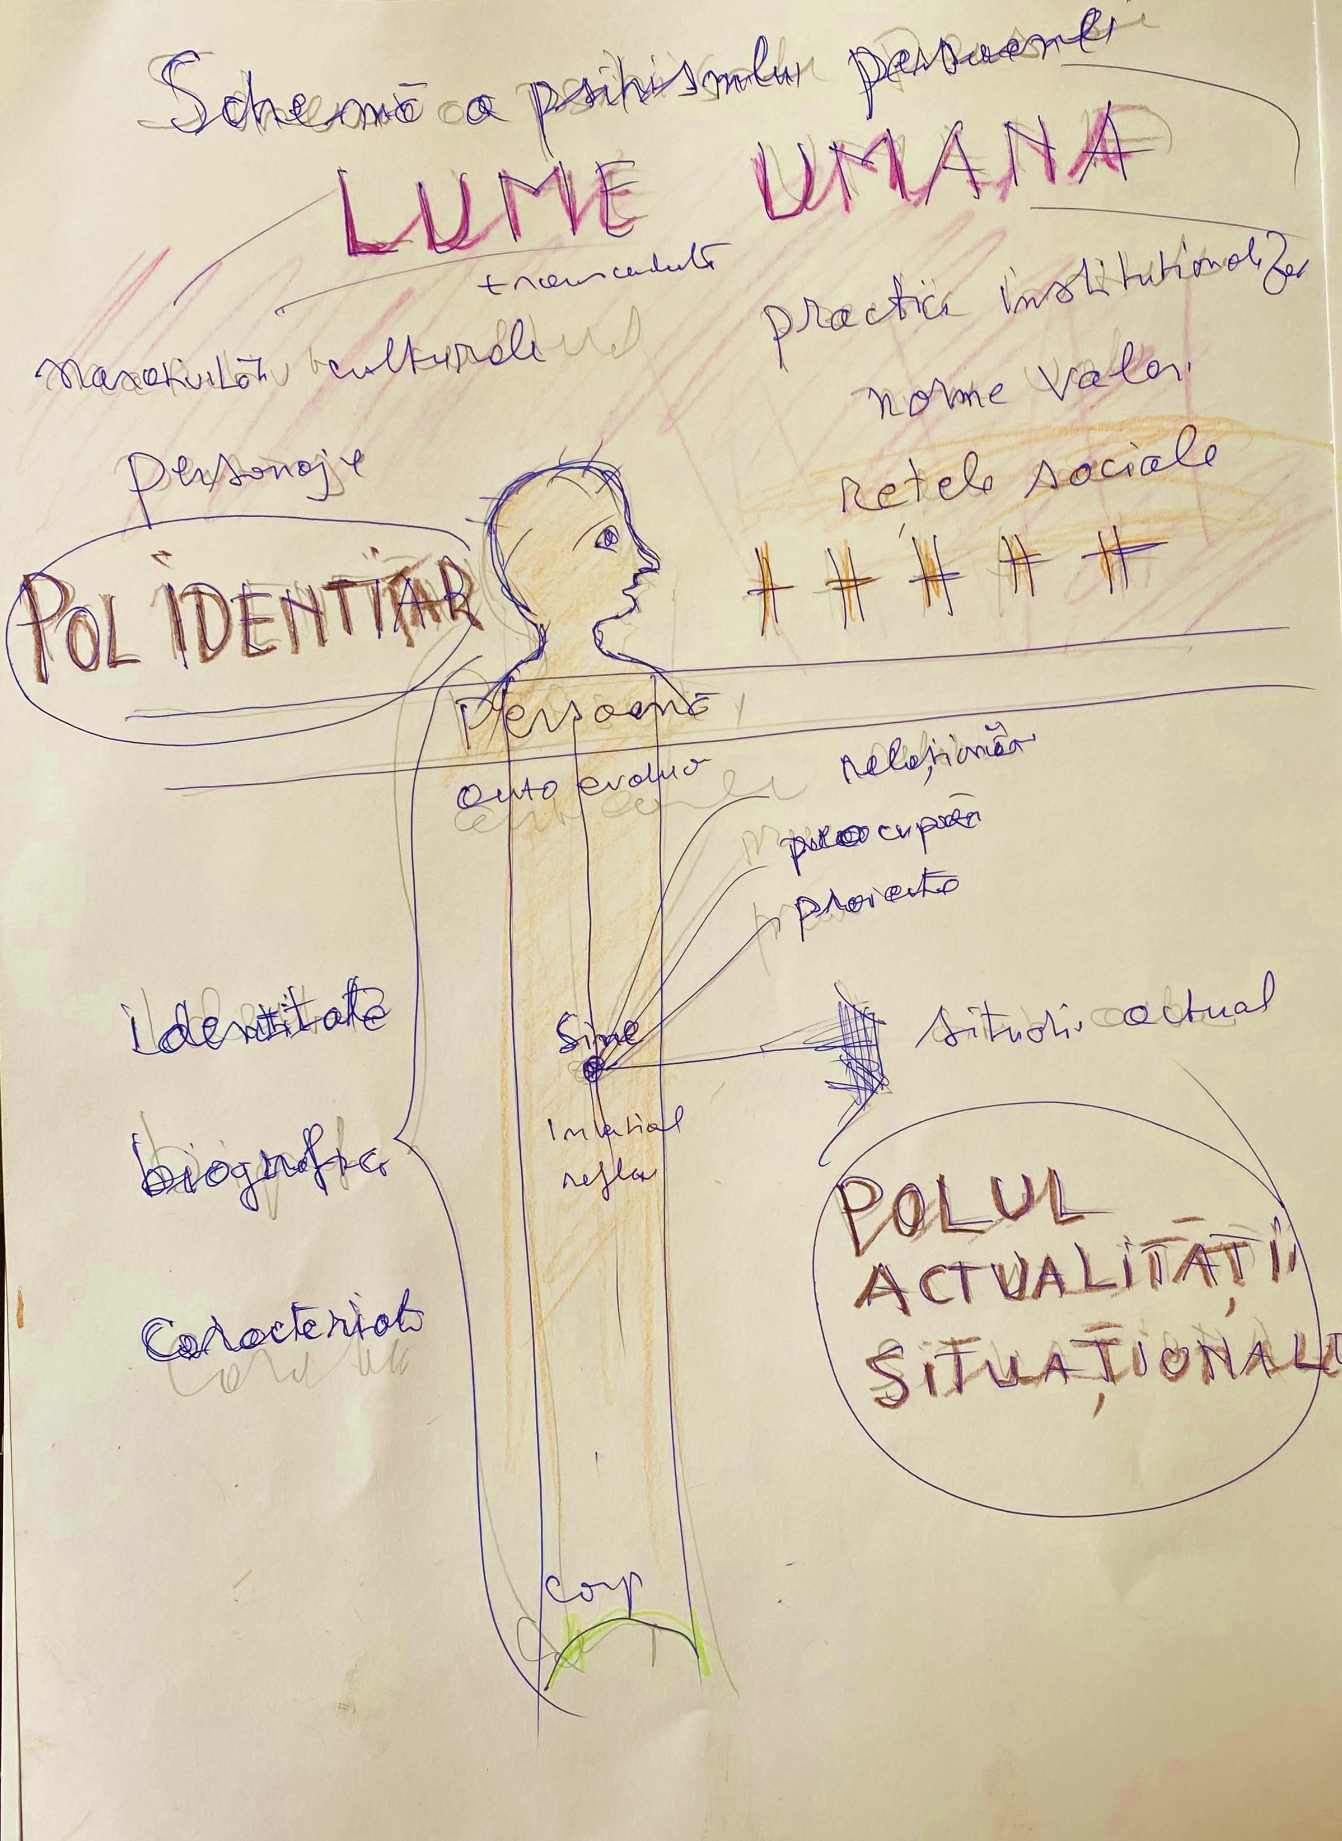

Slide 12
Tulburările psihice sunt considerate de evoluționiști ca un fel de experiment natural care....... afectând funcționarea achizițiilor psihice mai recente – superioare dar și fragile – scoate la iveală aspecte formale ale infrastructurii constitutive ale psihismului, ce ajung să se manifeste (desigur) excesiv, simplist, neorganizat, necontrolat..
Devin astfel firești întrebări precum:..Ce structură adaptativă se manifestă deficitar disfuncțional în cadrul. - elației maniacale?....dar a delirului paranoid?..-..:
- .....dar a psihozei în general?

Slide 14
În perspectivă evoluționistă...Crow sugera (1995) că, o condiția de posibilitate a schizofreniei o reprezintă dezvoltarea rapidă a limbajului narativ la homo sapiens, în urmă cu aprox 150.000 ani.... ..psihoza putând fi astfel considerată ca un preț plătit pentru deosebita achiziție a limbajului.. corelată lateralizării.
...iar Burns (2006) adăuga că, o altă fragilizare psihocerebrală similară ar fi dezvoltarea – aprox. în aceeași perioadă - a „creierului social„ a capacității mentalizării (ToM).....care susține cooperarea oamenilor în grupuri mici, implicând (desigur) limbajul.– căci..evolutiv....,limbajul s-a impus și ca mediind re-prezentarea oamenilor momentan neprezenți„ (a strămoșilor).. în scenarii narative ( mit de origine).....competență ce se conjugă și cu autoreprezentarea de sine.. ca personaj.

Slide 15
Primele rezultate semnificative în direcția sugestiilor lui Crow și Burns s-au obținut însă, inițial, în studierea autismului...înțeles ca tulburare developmentală centrată pe două grupaje sindromatice:
a/.. nedezvoltarea interesului pentru figura umană.. și a comunicării (expresiv-empatice și verbale) cu mama și ceilalți, cu blocarea competenței atașamentului și mentalizării (ToM)..grupaj care se corelează cu polul psihotic +, ce e centrat pe un deficit disfuncțional al structurii IDENTITARE a subiectului
b/..deficitul de sinteză informațională al „coerenței centrale perceptive„ cu intoleranță la schimbare, mișcări stereotipe, interes pentru sistematizări, construcții și calcul. care se corelează cu polul psihotic –, centrat de un deficit dezorganizant al sintezei informative actuale, cu resimțirea anonimizantă a structurii IDENTITARE...

Slide 17
INSTANȚA IDENTITARĂ e prin care ni se oferă răspunsuri la întrebările:..Cine sunt?..Cum sunt?..În ce situație relațională mă aflu?... e cea care e afectată în psihoze
în polul + prin în polul - prin
transpersonalizarea delirantă deficit de centrare..delimitare coerență
distorsiuni perceptive halucinații incoerență în acțiuni... comunicare
personaj fictiv haos apersonalizare vid interior

Slide 18
II POLUL PSIHOTIC POZITIV AL DELIRULUI HALUCINATOR

Slide 19
Conceptul de DELIR s-a impus în clinica psihiatrică tot în sec XIX, concomitent cu cele de psihoză, halucinații, paranoia, depersonalizare.... realizându-se de pe atunci o definiție, valabilă până în prezent:
Prin delir se înțelege o convingere extrem de puternică într-o idee neadevărată, uneori absurdă, care nu poate fi modificată prin argumente.
Totuși, nu s-a comentat explicit - nici până în prezent - ce instanță a psihismului normal – și cum – e ea afectată.. în perturbarea delirantă?
Un indicator firesc ar putea fi conținutul tematicilor delirante, existând un consens că acesta nu se referă la situații de fapt (de ex. că „afară plouă„ când nu plouă)........și o evidență curentă că........ temele delirante afectează CONDIȚIA IDENTITARĂ A SUBIECTULUI... ce ajunge să se resimtă într-un mod special .....bolnav....urât... ..înșelat...persecutat.. etc

Slide 20
Convingerea delirantă ar exprimă deci un răspuns neobișnuit.... la întrebări identitare firești, precum:.. Cine sunt?...Ce valoare am?.. În ce condiție relațională mă aflu?.
Dar cum se ajunge la această „condiție specială„? .
O tema delirantă cum e cea de persecuție, derivă desigur din neîncrederea în alții.. care e de multe ori firească și adaptativă în viața cotidiană.. existând printre noi și persoane hiper-suspicioase și interpretative (TP Paranoide)... ce induc mereu tensiuni..reacționând hipermetric la evenimente minore, precum procesomanii.. ce pot desfășura, în urma unei nedreptăți puțin semnificative reacții hipermetrice prevalențiale.... cu procese până Instanțe internaționale.......iar aceste reacții – apropiate de Delirurile monotematice sistematizate - se plasează încă la limita vieții cotidiane..... într-un fel de „prezent continuu„.excentric.
Pe când, la delirul paranoid propriu zis se ajunge prin procesualitatea delirului primar...

Slide 22
În delirul paranoid subiectul părăsește deci parametrii vieții cotidiene, „alunecând„ pe o orbită existențială simplificatorie.... în urma metamorfozei identitare comentată de Jaspers ca „procesualitate a delirului primar„ Etape:
- DISPOZIȚIA DELIRANTĂ...constă într-o stare psihică de neliniște si tensiune, cu sentimentul „atmosferic„ global de ciudățenie, de schimbare neprecizată... al unei derealizări stranii („pare că se întâmplă ceva .. lumea se transformă..) .....
...de 3 luni lumea din jur se schimbă, locuinţa, satul, nu mai sunt ca înainte,”;......”realitatea parcă e modificată;.... “de o lună.. am impresia că atmosfera din jur s-a schimbat, sunt urmărită”;... ..“totul în jur e modificat. nordul a devenit vest şi asta mă deranjează”,.....„ambianţa locuinţei e „altfel„.., lucrurile nu mai sunt la locul lor, parcă cineva le reaşează,... parcă e cineva în casă...”
Atmosferă stranie.. ce e dublată de o CENTRALITATE REFERENȚIALĂ:.. subiectul are impresia că:.. nimic nu e întâmplător...că totul se învârte în jurul său,... diverse percepții banale par a avea o semnificație deosebită, reliefată (salience) – uneori cu dublu mesaj – adresându-i-se în mod special.. dar cu înțelesuri criptice, care le dublează pe cele comune..

Slide 23
Poate apare și un SENTIMENT DE TRANSFORMARE IDENTITARĂ
“De fapt nu lumea s-a schimbat, eu sunt cel ce m-am schimbat şi am început să o înţeleg altfel”,,.. ”am simţit cum intru în nişte canale din care nu mai pot ieşi...„. simt că m-am schimbat, nu mai sunt eu”..,....„alunec în trecut, am sentimentul, că mă modific în interior, mi s-a schimbat vocea˝.....„ sunt o altă persoană, ...am înviat acum o săptămână˝..
Aspectul feţei apare ca modificat, “îmbătrânit”, “altfel”;... privirea nu mai e ca cea dinainte;... în oglindă subiectul are impresia că s-a îngrăşat sau a slăbit...că vede pe altcineva.
„Persoanele din jur îi apar și ele ca fiind “altfel”, uneori ca “substituite”, “mascate”, “gonflate”, “soțul parcă ar fi un vampir”; ceilalţi îi apar ca “diavoliţi”, aspectul lor e particular, “au ochii roşii”, “se mişcă altfel”.., fac grimase;.. “cei îmbrăcaţi în blugi şi în albastru mă influenţează negativ”....etc
MĂ PRESCHIMB....LUMEA SE SCHIMBĂ........AM FOST VRĂJIT !!

Slide 24
Pe acest fundalul de metamorfoză... uneori se impune o PERCEPȚIE DELIRANTĂ...de fapt o percepție banală ce e resimțită de subiect ca marcând ..intrarea.. sa în noul scenariu aberant ..în care el se mută ca personaj..dintr-o LUME DELIRANTĂ de tip fictiv.
Cum scria deja Wernike: “Pacientul se crede supravegheat de poliţie, torturat prin electricitate de inamici secreţi, ameninţat de francmasoni, posedat de diavoli şi condamnat la torturi eterne„.

Slide 26
Menționatul procesul al trans-personalizării delirant-paranoide, perturbă și arhitectonica relaționărilor intrapsihice,......fapt ce induce sentimentul de transparență și influență în zona agenției intime..... unde în mod firesc nu au acces decât persoanele cele mai apropiate...și ființele supranaturale
Un tânăr de 20 ani, de la un moment dat,.. uitându-se în oglindă.. are sentimentul că se schimbă fisiognomonic....semănând tot mai mult cu eroul unui serial TV...și ..treptat ajunge la convingerea că el e de fapt acel erou...că părinții lui nu sunt cei adevărați ...că tatăl său real e regizorul filmului..(.sau Dumnezeu.)......pe stradă melodiile ce le aude parcă cuprind fragmente din viața sa...este revoltat că intimitatea sa e făcută publică .. se fac mereu aluzii la el... are impresia că „cineva vrea să-i influențeze gândirea....îi introduce gânduri în cap..îi dirijează ideația..

Slide 27
Temele delirante, exprimând schimbarea transpersonalizantă fictiv-narativă a resimțirii identității și lumii de către pacient...se pot desfășura prin variate scenarii:
-Nu mai sunt nobilul de țară Quijano, m-am metamorfozat într-un cavaler rătăcitor...calul meu e celebrul roib Rocinante... iar isprăvile mele le închin țărăncuței din vecini, ce a devenit Dulcineea del Toboso.
- Dumnezeu m-a ales și mă influențează prin „limbajul nervilor„ și „raze divine„...El mă va transforma în femeie și... fecundându-mă... vom da naștere unei noi omeniri.. mai bune (Președintele de Tribunal Schreiber)
- Eu sunt menit să salvez Norvegia de impuritate rasială.. în numele Cavalerilor Mesei Rotunde.... va trebui să expulzez din țară sute de mi de străini, ..iar până atunci, urmează să fac ordine aici..... împușcând zeci de tineri politicieni..(Breivik)..
- ....Sunt urmărit de mafia chineză ce mi-a implantat cipuri în cap
Transpersonalizarea ce conduce la DELIR, e însă strâns corelată procesului Depersonalizant

Slide 29
Tb. Disociative reprezintă o categorie nosologică caracterizată prin resimțirea unui deficit identitar agențial...cu dedublare interioară și pasivitate...frecvent cu hipovigilitate.....Clinic se exprimă prin : - Leșin (și conversii somatice).....Amnezii.....Fugi crepusculare...Stupor...Transă....Transă cu posesiune ( subiectul resimte că identitatea și agenția i-au fost preluate de o altă entitate.. spirit sau Zeu.. care-l dirijează).
Psihoza disociativă se manifestă printr-o profundă stare de transă cu dedublare – se simte dirijat de o „alteritate interioară„... din partea căreia aude halucinații comentative și evaluative.....resimțind și trăiri de control xenopatic..inserția și .retragerea gândirii.. comportamentul fiind bizar și neadecvat.... Ea s-ar plasa la mijlocul drumului, între delirul jaspersian și stările disociative de transă cu posesiune.

Slide 30
HALUCINAȚIILE sunt și ele frecvente în delirul nuclear, ca expresie a distorsiunii receptării informaților actuale – din exterior și din memorie – (...prin afectarera filtrul spațio-temporal și de selecție tematică.. consecutiv deficitului trans-personalizării)
.. Căci... receptarea informativă actuală oricât de precisă.....trece prin culoarea ochelarilor cu care privim actual lumea...(noi percepem lumea.... percepându-ne în același timp pe noi înșine ca percepând-o)..astfel ajungându-se..
... nu doar la.. reprezentări eidetice.....paraeidolii.... iluzii......ci și la halucinații funcționale (ca în cazul lui Don Quijote,..care-și vede efectiv mârțoaga când îl percepe pe Rocinante..).....iar
...Halucinațiile olfactive, gustative și corporale se plasează deobicei la acest nivel.....la fel cum, cele vizuale deseori implică hipovigilitatea și oeniroidia...dar,.

Slide 31
Dar...Halucinațiile auditive.. ideo-verbale.. au fost diferențiate de la început de cele vizuale, deoarece:
-Pe de-o parte implică universul lingvistic și al relaționărilor intersubiective specific al LUMII UMANE....iar
- Pe de alta... se corelează cu însăți generarea de către subiect, în intimitatea sinelui său subiectiv, a unor formulări ideo-verbale..... fiind de aceea implicate și în simptomele de transparență/influențămai ales că
- Ele se corelează și cu alter-egoul inerior (instanața intra-subiectivă a alterității).. prezentă în fiecare subiect

Slide 33
III POLUL NEGATIV AL DEPERSOALIZĂRII ANONIMIZANTE ȘI AL DEzORGANIZĂRII.

Slide 34
Zona deficitară a spectrului psihotic e evidențiată în DSM-5 prin:anafectivitate...asociabilitate...anhedonie...avoliție..alogie......dar cu păstrarea în mare măsură a reflexivității....aceste stări corelându-se deobicei cu dezorganizarea.
Acest profil simptomatologic reia tradiționalul defect apato abulic al cazurilor cronicizate...Dar, în ultimele decenii s-au studiat (mai ales fenomenologic) și aspectele deficitare ce se impun în fazele incipiente.. sau chiar prodromale ale psihozei..
....sub forma unei depersonalizări anomimizante..cu sentimentul lipsei de inițiativă.. de neparticipare agențială... de neimplicare și neprezență a subiectului în situații... de vid și gol sufletesc.. resimțit hiperanalitic (instrumentul EASE,EAWE)

Slide 35
Cât privește dezorganizarea psihică, aceasta e abordată în prezent prin modelul perturbării „coerenței centrale„ a trăirilor psihice....mult studiat în sc XX de către psihologia gestaltistă.....Astfel de tulburări se manifestă în plan spațial-perceptiv deja în autism...dar sunt evidente și dinamic-temporal... de ex. în deraierea direcției comunicării schizofrenilor...ce se poate combina cu tulburări logico gramaticale și semantice....până la incoerența ideoverbală.
Dezorganizarea în plan comportamental exprimă alterarea coerenței motivaționale...ajungând la variantele grave de ambivalenței și catatoniei.

Slide 36
Modelele dezorganizării pot fi variate

Slide 38
Concluzii provizorii

Slide 39
VA MULTUMESC

